Slide 1
Лебедева Е. В., заместитель директора по учебной работе
Формирование востребованной системы оценки качества подготовки выпускников в формате Ворлдскиллс в ГБПОУ «ЧАТТ»

Slide 2
Закон Российской Федерации «Об образовании»;
Приказ Министерства образования и науки РФ от 16 августа 2013 г. № 968 «Об утверждении Порядка проведения государственной итоговой аттестации по образовательным программам среднего профессионального образования.
ФГОС СПО по профессиям, специальностям.

Slide 3
Демонстрационный экзамен по стандартам Ворлдскиллс – это форма аттестации выпускников по программам среднего профессионального образования

Slide 4
Демонстрационный экзамен
(ПА, ГИА)
моделирование реальных производственных условий
определение уровня знаний, умений и навыков соответствии с международными требованиями
независимую экспертную оценку выполнения заданий ̆
Специализированные площадки
Специальные инструменты оценки
Специально подготовленные кадры

Slide 5
ГИА
Образовательный процесс
Кадровое обеспечение
Материально-техническое обеспечение
Информационное
обеспечение
Повышение квалификации
Модернизации оборудования
Актуализация образовательных программ

Slide 6
Объем финансирования проекта – 43 280 тыс. руб.
Количество новых оборудованных рабочих мест – 112 ед.
Количество внедренных в учебный процесс единиц современного оборудования – 260 ед.
Количество внедренных в учебный процесс единиц оборудования, поддерживающего технологии ЭО и ДОТ – 110 ед.
Площадь отремонтированных учебных помещений – 1050,4 кв.м.

Slide 7
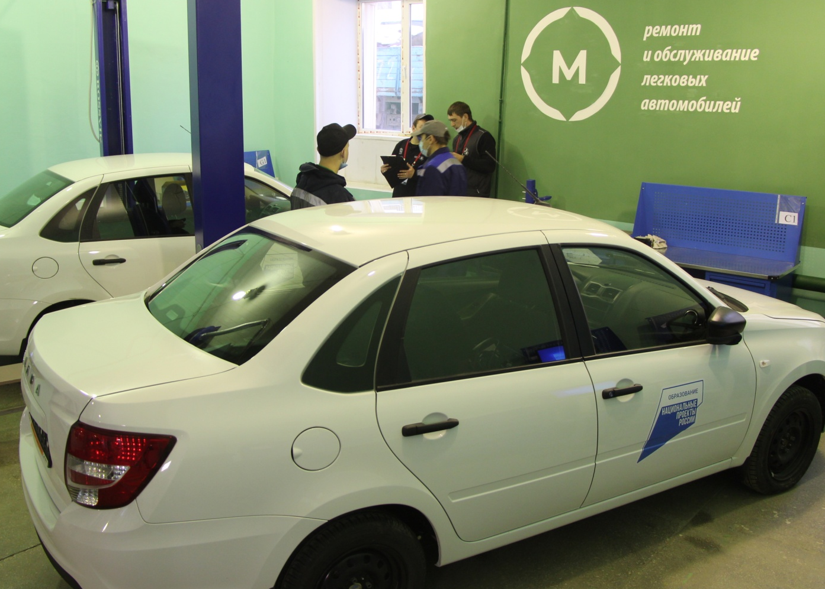
Мастерская № 1 Ремонт и обслуживание легковых автомобилей
Создано
21 рабочее место

Slide 8
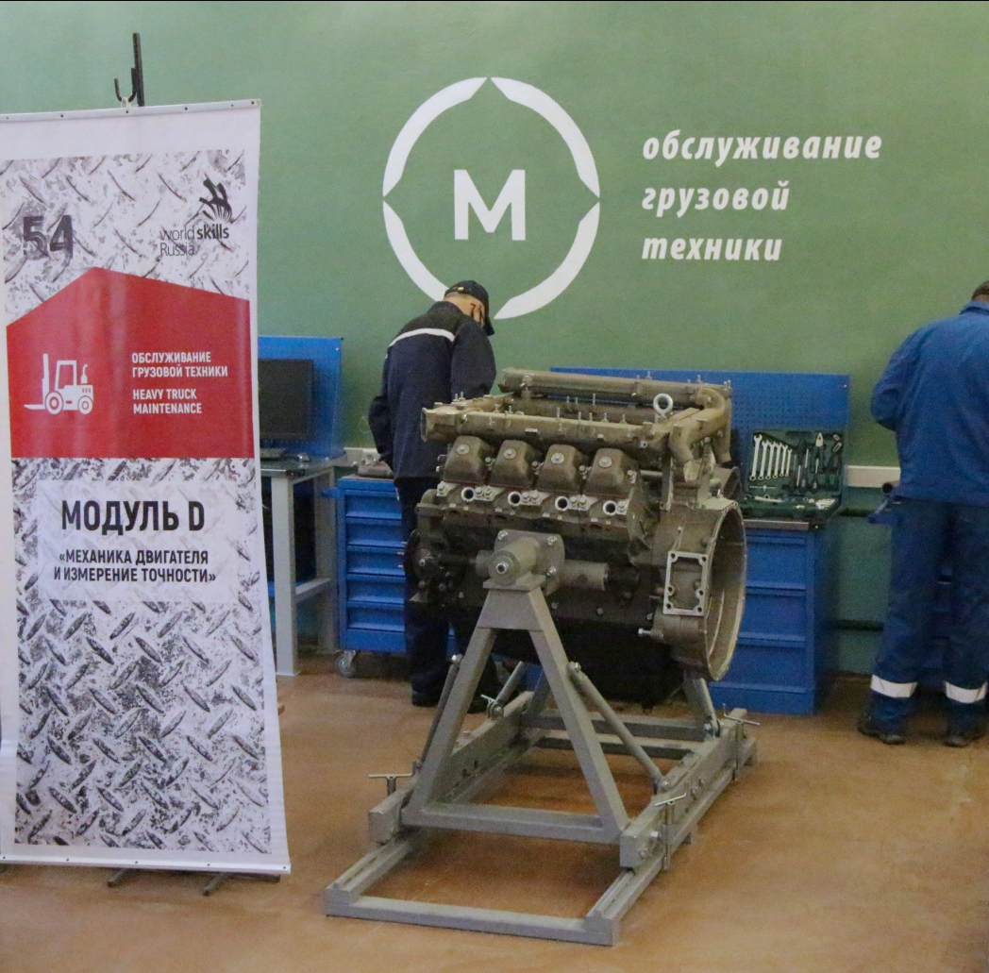
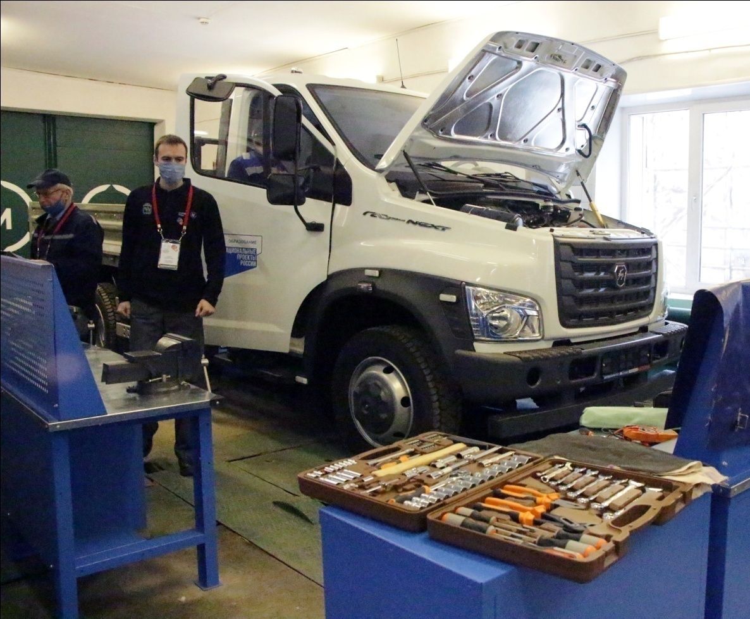
Мастерская № 2 Обслуживание грузовой техники
Создано
15 рабочих мест

Slide 9
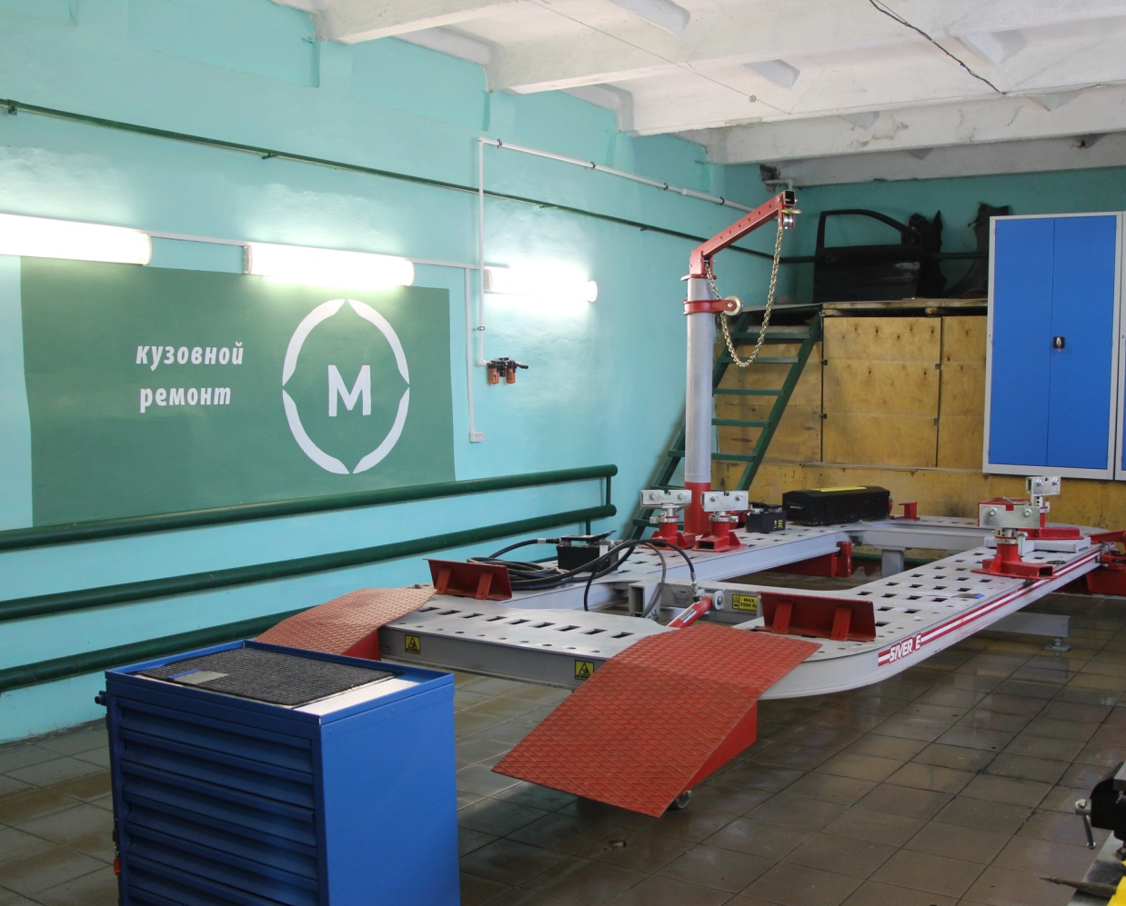
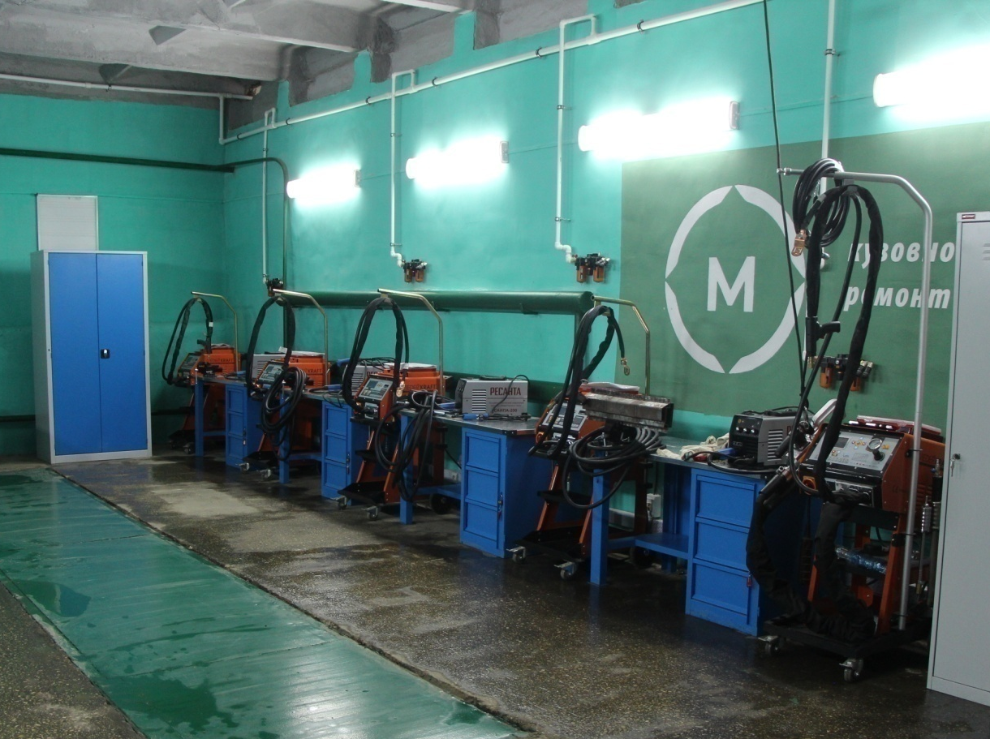
Мастерская № 3
Кузовной ремонт
Создано
14 рабочих мест

Slide 10
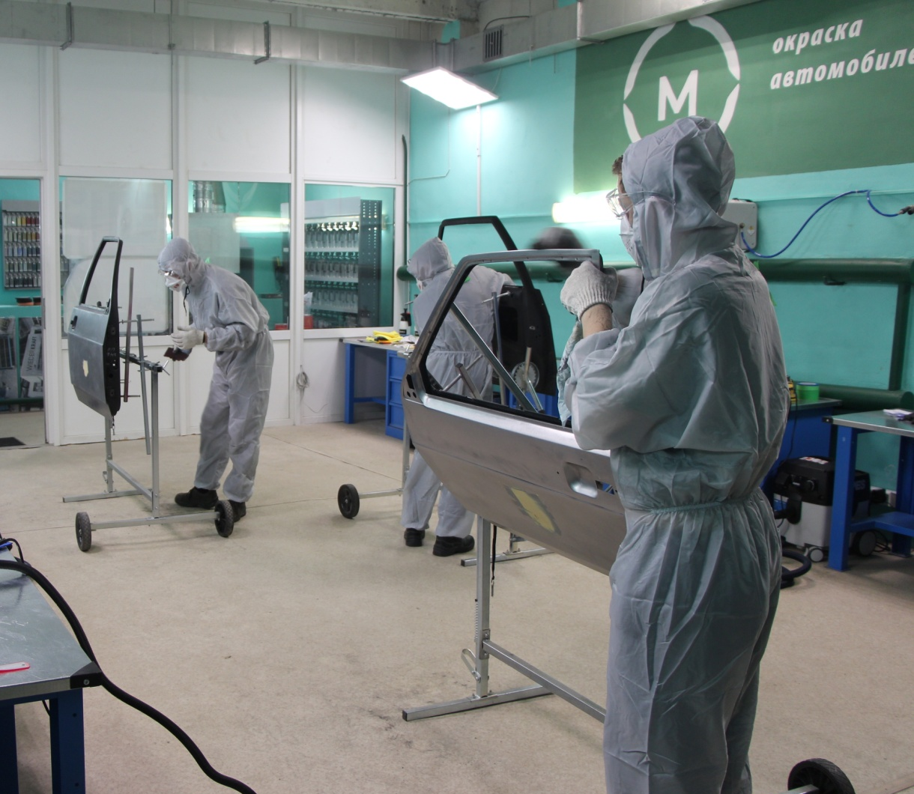
Мастерская № 4 Окраска автомобиля
Создано
12 рабочих мест

Slide 11
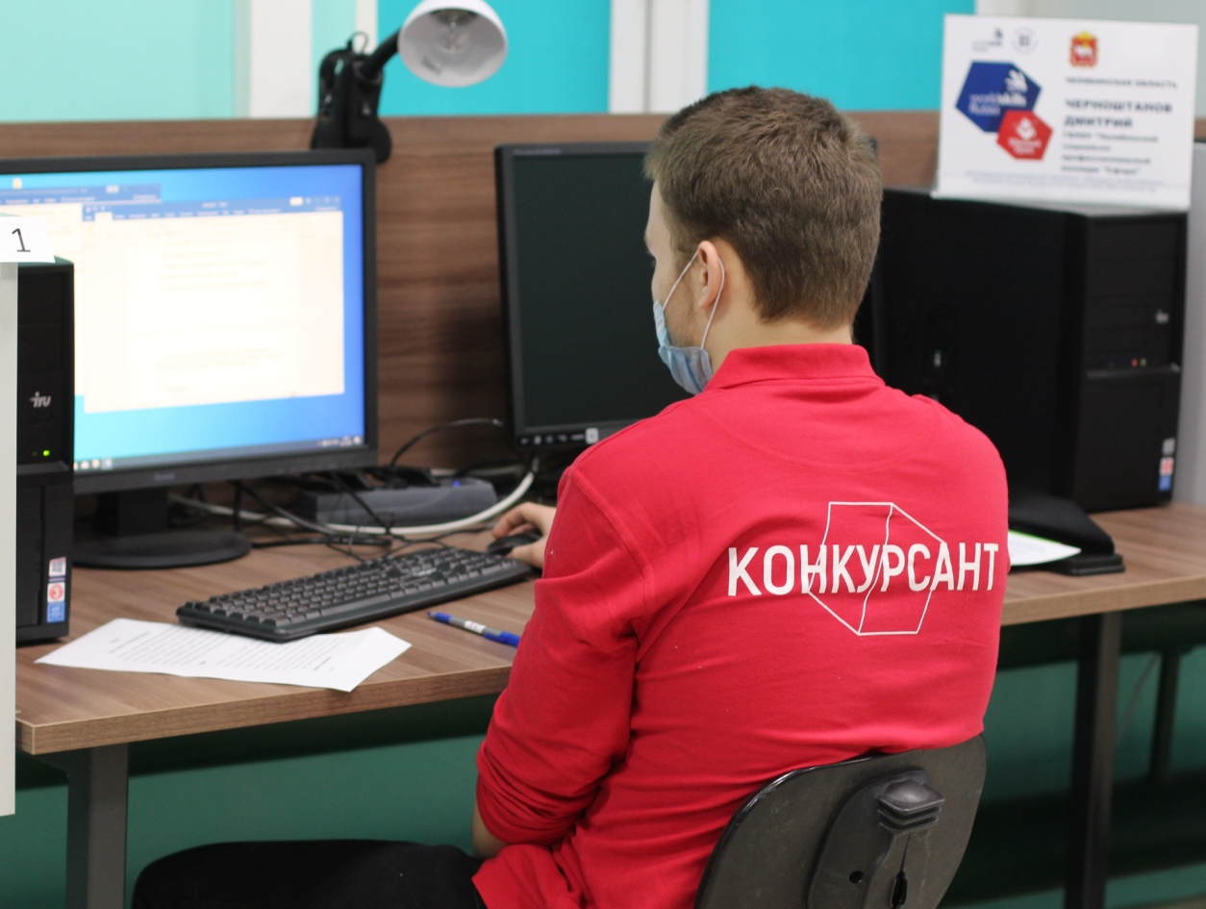
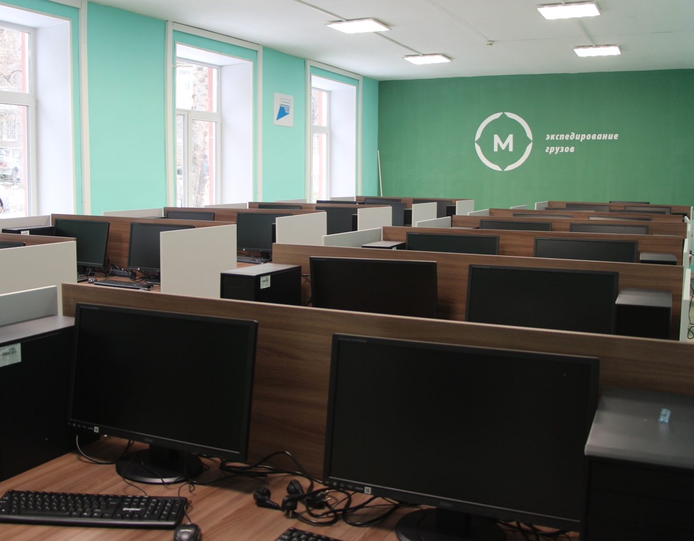
Мастерская № 5 Экспедирование грузов
Создано
50 рабочих мест

Slide 12
Таблица соответствия компетенций реализуемым образовательным программам
Наименование специальности, профессии | Компетенция | Код | Вид аттестации
08.02.05 Строительство и эксплуатация автомобильных дорог и аэродромов | Геопространственные технологии | 1.4 | ГИА
 | Сметное дело | 1.2 | ГИА
23.02.01 Организация перевозок и управление на транспорте (по видам) | Экспедирование грузов | 1.1 | ПА
23.02.07 Техническое обслуживание и ремонт двигателей, систем и агрегатов автомобилей | Ремонт и обслуживание легковых автомобилей | 1.7 | ГИА
 | Обслуживание грузовой техники | 1.2 | ГИА
 | Кузовной ремонт | 1.3 | ГИА
 | Окраска автомобилей | 1.2 | ГИА
23.01.17 Мастер по ремонту и обслуживанию автомобилей | Ремонт и обслуживание легковых автомобилей | 1.7 | ГИА
43.01.09 Повар, кондитер | Поварское дело | 1.2 | ГИА

Slide 13
Мониторинг обеспечения внедрения демонстрационного экзамена
Доля образовательных программ, охваченных ДЭ
Доля образовательных программ, не охваченных ДЭ

Slide 14
Динамика организации аттестации обучающихся с использованием механизма демонстрационного экзамена

Slide 15
Проблемы
1) отсутствие соответствующей площадки для проведения
демонстрационного экзамена;
2) регламентация сроков проведения демонстрационного
экзамена ФГОС;
3) продолжительность экзамена для одного студента и группы;
4) отсутствие достаточного количества экспертов от
работодателей.

Slide 16
Благодарю за внимание!

